Slide 1
Úvodní konference projektu
Nové přístupy k využití ict ve výuce přírodovědných předmětů na základních, středních školách
Pedagogická fakulta, přírodovědecká fakulta
Ostravská univerzita v Ostravě

Slide 2
Program
Slovo úvodem
Martin Malčík
Základní informace o projektu
Filip Goszler
Monika Halšková
Možnosti ICT ve výuce - interaktivní pojetí
Libor Koníček
Slovo závěrem
diskuze k projektu, raut

Slide 3
Informační společnost, společnost vědění
Cíl učící se společnosti:
„Budovat sebedůvěru a způsobilosti jedince k životu ve společnosti, k zaměstnanosti a k ekonomickému životu“
Budování široké poznatkové základny ve vazbě na
Pochopení smyslu věcí
Chápavost a tvořivost
Schopnost úsudku a schopnost rozhodování

Slide 4
Pochopení smyslu věcí
Neustálé otázky
Hledání nových odpovědí
Hledání souvislostí
Adekvátní vědecké uvědomění - schopnost chápat smysl věcí,
Systémové myšlení
Práce s infomacemi
Soudnost
Kritický smysl pro realitu jako ochrana před manipulací

Slide 6
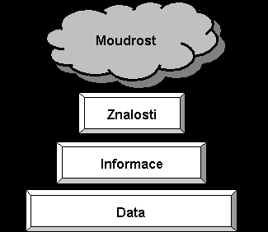
Hierarchie znalostí (Tobin)

Slide 7
Chápavost a tvořivost
Schopnost analyzovat
Vnímání změny
Schopnost inovace
Tvůrčí napětí
Deduktivní logický systém
X
Postřeh
Zdravý rozum
Zvídavost
Zájem o svět kolem nás, touhu experimentovat

Slide 8
Schopnost úsudku a schopnost rozhodování
Dovednosti pro porozumění světu kolem nás:
Výběr - volba
Osobní a společenské hodnoty
Schopnost rozumně pochopit okolní svět
Zkušenost z minulosti
Schopnost odhadnout budoucnost
Prezentace neustále se měnícího světa

Slide 9
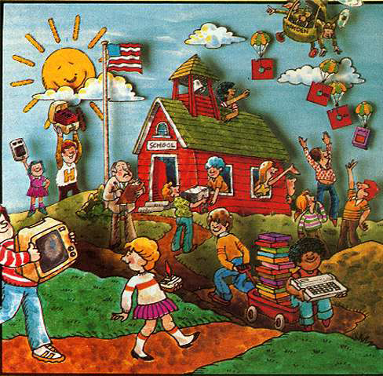

Slide 10
Program
Slovo úvodem
Martin Malčík
Základní informace o projektu
Filip Goszler
Monika Halšková
Možnosti ICT ve výuce - interaktivní pojetí
Libor Koníček
Slovo závěrem
diskuze k projektu, raut

Slide 11
Závěr
„Chvílím volného času, kdy člověku nic nechybí, není ničím posedlý a nic nemusí, říkali staří Řekové scholé. Římané toto slovo převzali a od nich všichni ostatní, až z něho vznikla naše škola. Zní to málem jako ironie, ale škola by tedy mělo být to místo, kam se člověk těší, kde nemusí spěchat a ničeho se bát, kde má čas i pohodu na to, aby přemýšlel... Jak se mohlo stát, že je-li pro nás dnes něco protikladem, pravým opakem školy, bude to ze všeho nejspíš volný čas, volno, prázdniny - čili právě a doslova řecká scholé?“
Jan Sokol Filosofie člověka

